Slide 1
Педагог, которого я уважаю
Антипова Светлана 10 б

Slide 2
Педагогом, которого я уважаю, является Чарыкова Татьяна Николаевна, учитель английского языка.
Мама Татьяны Николаевны была учителем и Татьяна Николаевна с детства знала кем будет, когда вырастет. Ей с раннего возраста нравилось представлять себя учителем, а в старших классах, из-за хорошей учебы, она спокойно проверяла тетради учеников мамы.

Slide 4
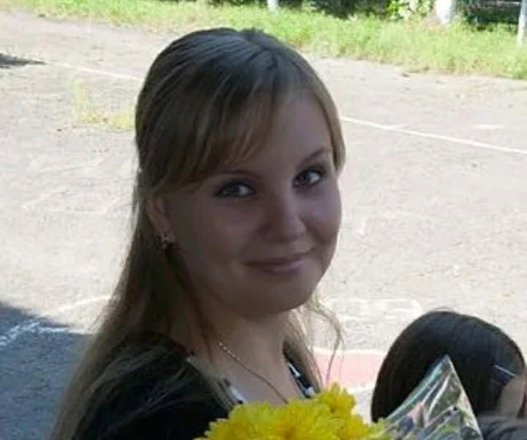
Татьяна Николаевна очень любит свою профессию и совсем не жалеет, что выбрала именно профессию учителя. Больше всего её вдохновляют качественные результаты своих учеников.

Slide 5
Татьяна Николаевна идет по жизни с девизом "относись к людям так, как хочешь чтобы относились к тебе". Нынешней молодежи она советует делать правильный выбор, не смотря на выбор большинства.

Slide 6
Я выбрала именно этого педагога, потому что уважаю и люблю Татьяну Николаевну за те знания и эмоции, что она дает на своих уроках. Она дает мне мотивацию не сдаваться и продолжать изучение языка, она является одной из немногих учителей, которые всецело отдают себя обучению детей. Я искренне рада тому, что именно Татьяна Николаевна обучает меня.

Slide 7
Спасибо за внимание!
Антипова Светлана 10 б

